Slide 1


























CÁC THIẾT BỊ VÀ MẠCH ĐIỆN TỬ
Chương 1
Tổng quan về Môn học
Mục tiêu và nội dung môn
học
Kế hoạch giảng dạy
Ôn lại kiến thức
SLIDE: TRỊNH LÊ HUY - TRẦN QUANG NGUYÊN
1

Slide 2
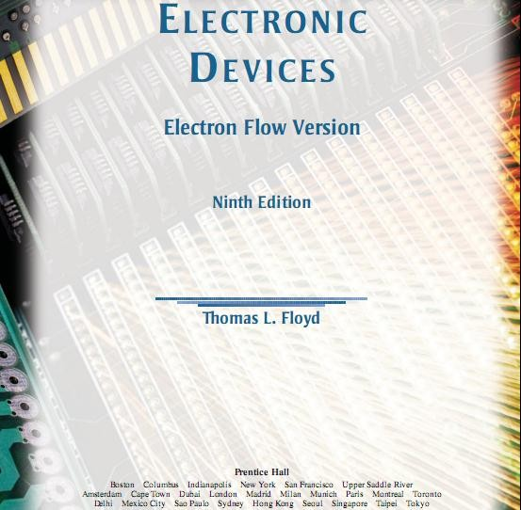

Giáo trình
Thomas L.Floyd (2007). Electronic Devices, 9th edition. Pearson Education, Inc
TS. Lê Mạnh (2014). Linh Kiện Điện Tử Vi Mạch Điện Tử. NXB Đại Học Quốc Gia TP. HCM
2

Slide 3
Tài liệu tham khảo
Tiếng Việt:
Trần Thu Hà - Trương Thị Bích Ngà - Nguyễn Thị Lưỡng (2013), Giáo trình điện tử cơ bản, NXB Đại học Quốc gia Tp.HCM.
Phạm Hồng Liên (2010). Điện tử 1, Đại học Bách Khoa TpHCM.
Tiếng Anh
Jean – Pierre Colinge, Cynthia A. Colinge (2002), Physics of semiconductor devices, Kluwer Academic Publishers
Gu-Yeon Wei (2004), Electronic Devices and Circuits, Division of Engineering and Applied Sciences, Harvard University.
3

Slide 4
Tổng quan về môn học
Điện tử tương tự
là gì?
Tài liệu
tham khảo?
Các thiết bị và mạch điện tử?
Nội dung môn học?
Mục tiêu
môn học?
2

Slide 5
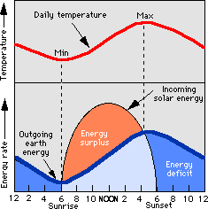

Tín hiệu tương tự (Analog signals)
Là tín hiệu có sự biến thiên một cách liên tục theo thời gian.
Có khả năng lan truyền trong không khí.
Sự biến thiên của nhiệt độ trong ngày
Sóng âm thanh phát ra khi nói
3

Slide 6
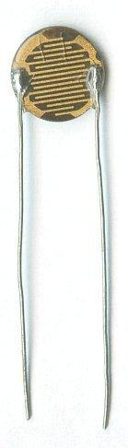
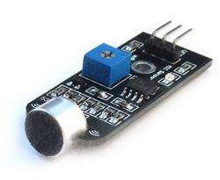
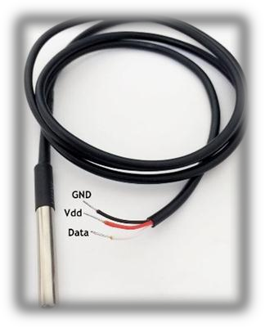
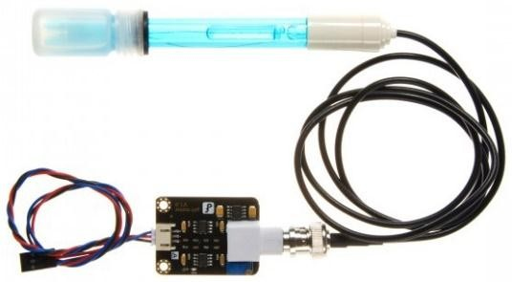
Tín hiệu điện tử
Các tín hiệu trong tự nhiên thường ở dạng ánh sáng, âm thanh, nhiệt độ hoặc nồng độ hóa chất.
Tín hiệu trong tự nhiên cần được chuyển đổi sang tín hiệu điện tử để xử lý.
Các thiết bị chuyển đổi này thường được gọi là đầu dò hoặc cảm biến.
Công việc liên quan đến chuyển đổi và xử lý những tín hiệu điện tử này được
gọi là điện tử tương tự.
Quang điện trở
Module cảm biến âm thanh
Đầu dò nhiệt độ
Đầu dò nồng độ pH
6

Slide 7




Thiết kế các thiết bị & mạch điện tử
Thiết kế mạch điện tử chính là nghệ thuật xử lý những tín hiệu điện tử có mang những thông tin hữu ích:
Thông thường các tín hiệu thu được từ các đầu dò và cảm biến thường có cường độ rất yếu và dễ bị nhiễu.
Những tín hiệu này sẽ được để loại bỏ nhiễu và khuếch đại để dễ dàng đọc và xử lý.
Sau khi ghi nhận và xử lý những tín hiệu điện tử này, hệ thống sẽ đưa ra những lệnh phục vụ cho nhiều mục đích khác nhau như hiển thị kết quả, báo động, đóng/mở các module khác.
7

Slide 8
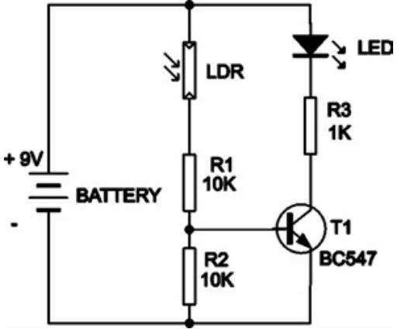
Mạch điều khiển sử dụng cảm biến
8

Slide 9
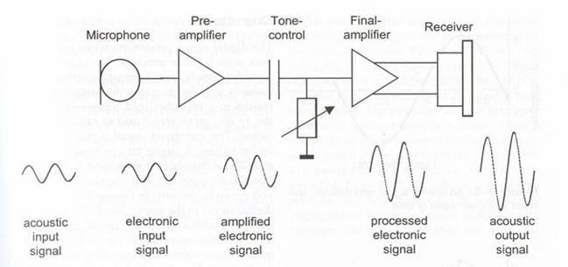
Hệ thống điện tử
Sơ đồ khối điển hình của một thiết bị và mạch điện tử
Display / Digital End / Actuator
Input Transducer
Interface
Interface
Non-electrical information
Processor/ Filter
Hệ thống âm thanh
9

Slide 10
Sơ đồ khối điển hình trong một hệ thống điện tử
Cảm biến/ Đầu dò:
điện tử.
Chuyển đổi các tín hiệu tự nhiên thành tín hiệu
Bộ lọc: Các tín hiệu điện tử sẽ được lọc bỏ nhiễu khi đi qua bộ lọc.
Bộ khuếch đại: Có tác dụng khuếch đại tín hiệu điện tử.
Bộ chuyển đổi A/D và D/A : Có tác dụng chuyển đổi các tín hiệu tương tự sang tín hiệu số để dễ dàng xử lý và chuyển tín hiệu số đã xử lý sang tín hiệu tương tự để hiển thị tại các thiết bị đầu cuối
10

Slide 11
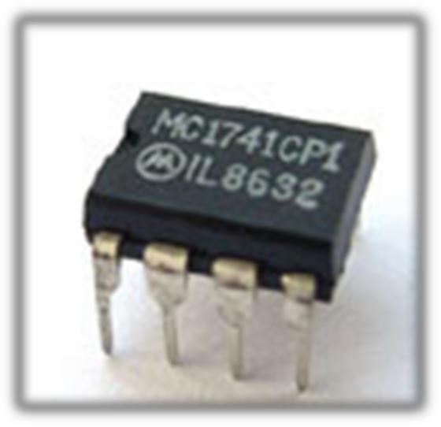
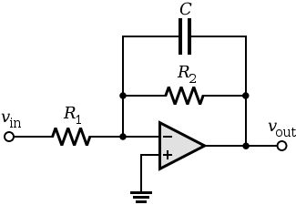
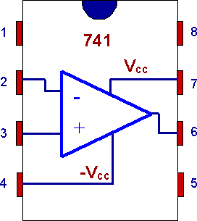
Mạch khuếch đại (Op-Amps)
Là một thiết bị rất quan trọng trong các thiết bị và mạch điện tử với mục
đích khuếch đại và lọc tín hiệu
11

Slide 12
Mục tiêu của môn học
Mục tiêu:
Cung cấp những kiến thức cơ bản và chuyên sâu về thiết kế mạch điện tương tự
bao gồm: mạch khuếch đại tương tự, nhiễu, bộ lọc, độ ổn định của mạch điện …
Yêu cầu:
Lý thuyết mạch điện.
Kiến thức cơ bản về các thiết bị thụ động (điện trở, tụ điện, cuộn cảm…)
Kiến thức cơ bản về phân tích mạch điện một chiều
Các phương pháp cơ bản để tính toán trên mạch điện một chiều (thế nút, dòng mắt lưới,
Norton, Thevenin…)
12

Slide 13
Nội dung của môn học
Nội dung:
Đại lượng và các linh kiện điện tử cơ bản.
Linh kiện bán dẫn 1: Diode.
Linh kiện bán dẫn 2: Transistor.
Phân tích mạch khuếch đại sử dụng transitor và mạch tương đương.
Linh kiện bán dẫn 3: Transistor hiệu ứng trường.
Mạch khuếch đại thuật toán OP-AMP.
Mạch lọc.
Đồ án môn học.
13

Slide 14
Tài liệu tham khảo
Thomas L. Floyd, Electronic Devices, 9th edition, Pearson Education, Inc., 2007.
Jean – Pierre Colinge, Cynthia A. Colinge (2002), Physics of semiconductor devices,
Kluwer Academic Publishers.
Phạm Hồng Liên, Điện tử 1, Đại học Bách Khoa TpHCM, 2010.
Nguyễn Tấn Phước, Giáo trình Điện tử 1, NXB Hồng Đức Hà Nội, 2008.
TS. Lê Mạnh (2014). Linh Kiện Điện Tử Vi Mạch Điện Tử. NXB Đại Học Quốc Gia TP.
HCM.
Trần Thu Hà - Trương Thị Bích Ngà - Nguyễn Thị Lưỡng (2013), Giáo trình điện tử cơ bản, NXB Đại học Quốc gia Tp.HCM.
Cao Văn Hưng, Lê Văn La, Phan Đình Duy (2014), Tài liệu hướng dẫn thực hành Điện
– Điện tử cở bản, NXB Đại học Quốc gia TP. HCM.

Slide 15
Kế hoạch giảng dạy (i)
Chương 0:
Tổng quan về môn học
Mục tiêu và nội dung môn học
Kế hoạch giảng dạy
Chương 1: Ôn tập kiến thức cơ bản
Điện tích
Dòng điện
Điện áp – Năng lượng
Công suất
Điện trở
Tụ điện

Slide 16
Kế hoạch giảng dạy (ii)
Chương 2: Linh kiện bán dẫn 1
Vật liệu bán dẫn
Chuyển tiếp P-N
Cấu tạo của diode
Nguyên lý hoạt động
Đặc tính diode
Các loại diode
Ứng dụng
Bài tập
Tham khảo: Chương 2 của text book ‘Electronic Devices’

Slide 17
Kế hoạch giảng dạy (iii)
Chương 3: Linh kiện bán dẫn 2
Cấu tạo
Nguyên lý hoạt động
Đặc tính Transistor
Phân cực
Sơ đồ trạng thái
Phân tích tín hiệu lớn và đặc tính dòng áp
Phân tích tín hiệu nhỏ
Bài tập
Tham khảo: Chương 4 của text book ‘Electronic Devices’

Slide 18
Kế hoạch giảng dạy (iv)
Chương 4: Phân tích các mạch khuếch đại dùng Transistor và mạch tương đương
Mạch khuếch đại căn bản
Mạch khuếch đại CE
Bài tập
Tham khảo: Chương 12 của text book ‘Electronic Devices’
Chương 4 (tt): Phân tích các mạch khuếch đại dùng Transistor và mạch tương đương
Mạch khuếch đại CB
Mạch khuếch đại CC
Bài tập
Tham khảo: Chương 6 của text book ‘Electronic Devices’

Slide 19
Kế hoạch giảng dạy (v)
Chương 5: Transistor hiệu ứng trường FET
Cấu tạo, đặc tính JFET
Phân cực JFET
Cấu tạo, đặc tính và phân cực MOSFET kênh liên tục
Cấu tạo, đặc tính và phân cực MOSFET kênh gián đoạn
Tham khảo: Chương 8 của text book ‘Electronic Devices’
Chương 5 (tt): Transistor hiệu ứng trường FET
Các thông số kỹ thuật và mạch tương đương
Mạch khuếch đại CS
Bài tập
Tham khảo: Chương 8 của text book ‘Electronic Devices’

Slide 20
Kế hoạch giảng dạy (vi)
Chương 6: Mạch khuếch đại thuật toán
Cấu tạo, đặc tính của OP-AMP
Trạng thái bão hòa của OP-AMP
Đặc tuyến của OP-AMP
Tham khảo: Chương 12 - 14 của text book ‘Electronic Devices’

Slide 21
Kế hoạch giảng dạy (vii)
Chương 6 (tt): Mạch khuếch đại thuật toán
Ứng dụng Op-AMP
Mạch KĐ đảo
Mạch KĐ không đảo
Mạch lặp
Mạch tạo lệch pha
Bài tập
Tham khảo: Chương 12 - 14 của text book ‘Electronic Devices’

Slide 22
Kế hoạch giảng dạy (viii)
Chương 6 (tt): Mạch khuếch đại thuật toán
Ứng dụng Op-AMP
Mạch cộng
Mạch trừ
Mạch vi phân
Mạch tích phân
Mạch so sánh
Bài tập
Tham khảo: Chương 12 - 14 của text book ‘Electronic Devices’

Slide 23
Kế hoạch giảng dạy (ix)
Chương 6 (tt): Mạch khuếch đại thuật toán
Ứng dụng Op-AMP
Mạch 2 trạng thái bền
Mạch dao động tạo sóng sin
Mạch dao động tạo xung
Bài tập
Tham khảo: Chương 12 -14 của text book ‘Electronic Devices’

Slide 24
Kế hoạch giảng dạy (x)
Chương 7: Mạch lọc
Khái niệm và phân loại mạch lọc
Đáp ứng tần số của mạch lọc
Mạch lọc thụ động dùng RC
Mạch lọc hạ thông
Mạch lọc thượng thông
Mạch lọc dãi thông
Mạch lọc dãi triệt
Bài tập

Slide 25
Kế hoạch giảng dạy (xi)
Chương 7: Mạch lọc (tt)
Mạch lọc thụ động dùng LC
Mạch lọc hạ thông
Mạch lọc thượng thông
Bài tập
Mạch lọc tích cực
Mạch lọc hạ thông
Mạch lọc thượng thông
Mạch lọc dãi thông
Mạch lọc dãi triệt
Bài tập
Tham khảo: Chương 15 của text book ‘Electronic Devices’

Slide 26


Kiểm tra và đánh giá
Điểm quá trình: 25%
Điểm danh: 5%
Bài tập trên lớp: 5%
Đồ án môn học: 15%
Thực hành: 20%
Thi lý thuyết cuối kì: 50%

Slide 27

Nhắc lại các kiến thức cơ bản

Slide 28
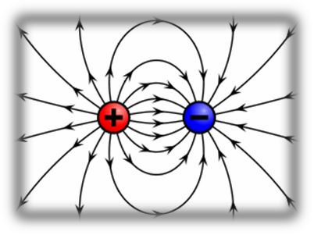
Điện tích
Điện tích là một tính chất cơ bản và không đổi của một số hạt hạ nguyên tử, đặc trưng cho tương tác điện từ giữa chúng. Điện tích tạo ra trường điện từ và cũng như chịu sự ảnh hưởng của trường điện từ.
Đơn vị: Coulomb (C)
Kí hiệu: Q
Công thức tính: Q=I.t
I là cường độ dòng điện
t là thời gian
Ví dụ: Tính lượng điện tích tương đương của 1 dòng điện có cường độ là 8A chạy qua trong thời gian 3 phút?
ĐS: 1440 (C)

Slide 29
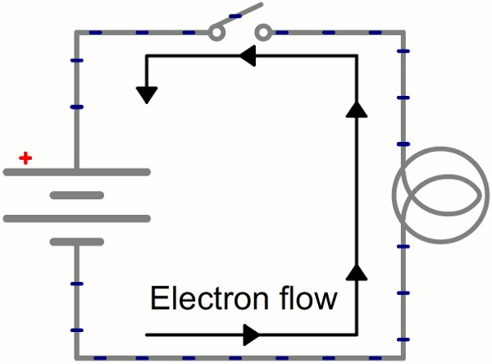
Dòng điện một chiều
Dòng điện là dòng chuyển dời có hướng của các hạt mang điện trong môi trường dẫn điện. Theo quy ước chung, chiều dòng điện ngược với chiều dịch chuyển của dòng electron
Đơn vị: Ampère
Kí hiệu: I
Công thức tính: I = ^{∆𝑄}
tb
∆𝑡
I_{tb} là cường độ dòng điện trung bình
∆𝑄 là lượng điện tích đi qua bề mặt dây dẫn
trong một khoảng thời gian là ∆𝑡
∆𝑡 là khoảng thời gian được xét
Ví dụ: Xác định chiều dòng điện trong hình vẽ trên?

Slide 30
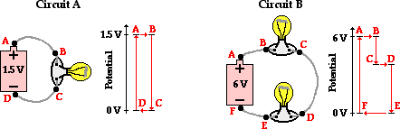
Điện thế
Điện thế là đại lượng chỉ sức ép của các vật mạng điện tích tác động lên vật dẫn điện để tạo ra dòng điện. Nói các khác, đây là đại lượng nói lên mức độ mạnh yếu của dòng điện.
Hiệu điện thế là độ chênh lệch điện thế giữa 2 điểm trên mạch điện
Đơn vị: Volt
Kí hiệu: V (điện áp) và U_{AB} (hiệu điện thế)
Công thức tính: U_{AB} = V_{A} - V_{B}
U_{AB} là hiệu điện thế giữa hai điểm A, B
V_{A}, V_{B} là điện áp tại hai điểm A, B

Slide 31
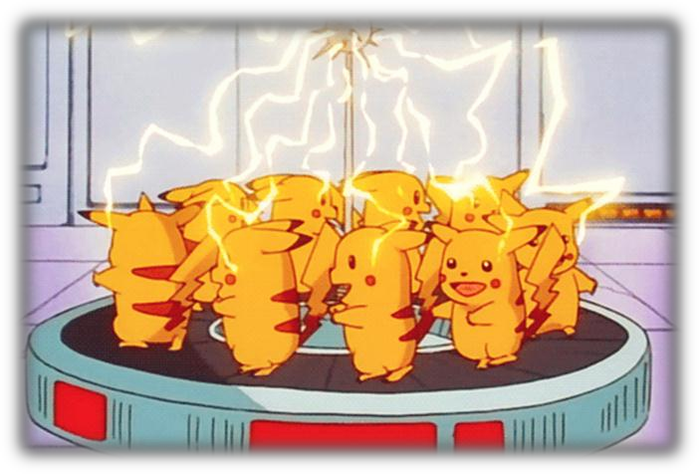
Công suất
Công suất là công của dòng điện sinh ra trong một đơn vị thời gian là 1 giây. Nói cách khác nó bằng tích của hiệu điện thế giữa hai đầu đoạn mạch và cường độ dòng điện chạy qua nó.
Đơn vị: Watt
Kí hiệu: P
Công thức tính: P_{AB} = U_{AB} . I
P_{AB} là công suất của đoạn mạch AB
U_{AB} là hiệu điện thế giữa hai điểm A, B
I là cường độ dòng điện đi qua hai điểm A, B
Ví dụ: Tính công suất của đoạn mạch AB. Biết U_{AB} = 5V, I_{AB} = 10mA. ĐS: 0.05W

Slide 32
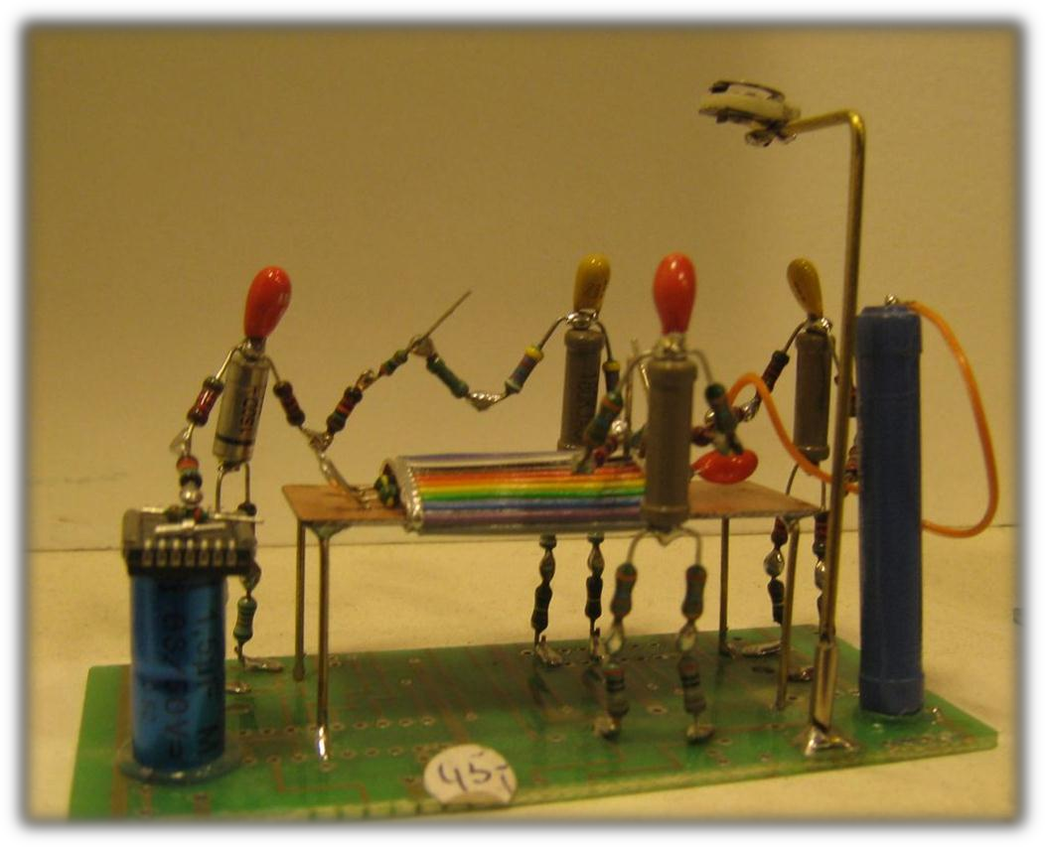
Linh kiện điện tử thụ động
Điện trở
Đơn vị: Ohm (Ω)
Kí hiệu: R
Tụ điện
Đơn vị: Farad (F)
Kí hiệu: C
Cuộn cảm
Đơn vị: Henry (H)
Kí hiệu: L

Slide 33
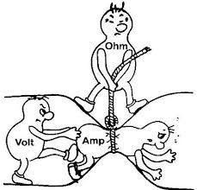
Phân tích mạch điện một chiều
Phân tích mạch là quá trình tính toán để tìm ra các giá trị hiệu điện thế, cường độ dòng điện của bất kì các linh kiện có trong mạch điện.
Các kiến thức cần ghi nhớ:
Định luật Ohm
Mạch song song, mạch nối tiếp
Định luật Kirchhoff về dòng và thế (Kirchhoff 1, 2)
Quy tắc chia dòng, chia thế
Định lý Thevenin, Norton.

Slide 34
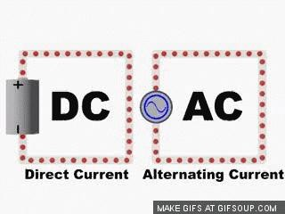
Phân tích mạch điện xoay chiều
Tương tự như mạch điện một chiều, tuy nhiên các phần tử như tụ điện và
cuộn cảm sẽ mang thêm những đặc tính về pha cũng như phụ thuộc nhiều vào
tần số của dòng điện xoay chiều.
Các kiến thức cần ghi nhớ:
Định luật Ohm
Mạch song song, mạch nối tiếp
Định luật Kirchhoff về dòng và thế (Kirchhoff 1, 2)
Quy tắc chia dòng, chia thế
Định lý Thevenin, Norton.

Slide 35



































Bài tập ôn tập
Cho mạch điện như hình vẽ
a. R1=R2=R3=R4=2(Ω), R5=R7=1(Ω), R6=3(Ω),UAB=10(V).
Tính: RAB, I, IR3, UR6.
b. R1=R7= 2(Ω), R2=R3=R6=1(Ω),
R4=R5=3(Ω), UAB= 12(V).
Tính: RAB, I, IR4, UR3, P.

Slide 36






































Bài tập ôn tập
Tìm các dòng İ, İ1, İ2
Cho mạch như hình với Ė = 50∠0⁰ (hiệu dụng). Xác định công suất phát ra bởi nguồn và công suất tiêu tán trên điện trở.

Slide 37







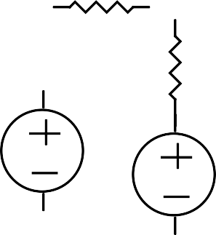
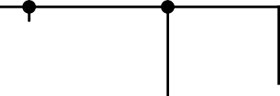

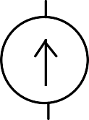









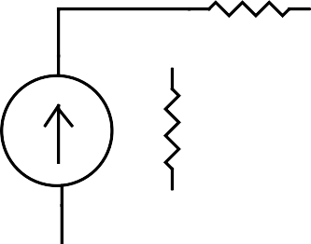
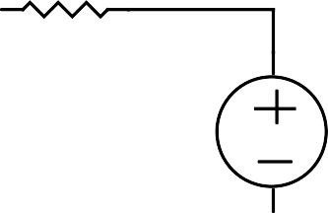










Bài tập ôn tập
Cho mạch như hình. Tìm dòng I
Tìm mạch tương đương Thevenin của mạch

Slide 38
Thank you!

